Slide 1



智慧快递
主讲人：车敏

Slide 2



快递运营管理
任务一：快递运营筹备
任务二：快件收寄作业
任务三：快件处理作业
任务四：快件派送作业
任务五：快递客户服务

Slide 3
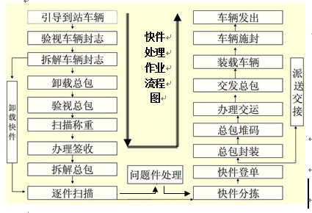

任务三 快件处理作业

Slide 4


任务三 快件处理作业
学习活动一：快件接收
学习活动三：快件封装
学习活动二：快件分拣
学习活动四：快件发运

Slide 5
快件接收
任务三 快件处理作业
学习活动一：快件接收
1.航空出港中转快件的接收操作.
2.汽运主干线到达快件的接收操作.
3.进港中转快件的接收操作.
4.汽运主干线中转发出快件的接收操作.

Slide 6
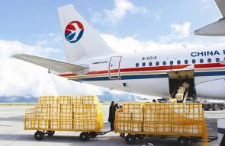
任务三 快件处理作业
学习活动四：快件发运
一、航空出港中转的接收操作
（一）到件交接
1.机场提货
1）发货操作员在货到达提货方前，将完整的提货信息传真给提货方。
2）提货方按照发货方传真信息，至机场、客运站、铁路提货处提取货物，核对到件数量是否一致，用把枪在提货处直接做提货扫描。
3）对出现的破损件、短缺件等问题，要当场与提货处人员进行核对登记，并要求其开具破损证明（有条件可当场拍照），并通知发货方。
4）保存好提货费发票，以备对账。

Slide 7
任务三 快件处理作业
学习活动四：快件发运
某航空组快件交接单
快件单号 | 交接人 | 交接时间 | 接收部门 | 接收人 | 备注
填写说明： （1）快件出仓时，装车人员和司机必须按照真实情况赶写交接单，并在指定位置签名盖章。 （2）到货卸好后，卸货人员和司机应根据实际到货情况进行清点及记录，并在指定位置签名盖章。 （3）交接单内容如需要改，必须在更改栏目旁签名确认，如果超过6个单号有手动更改的，必须重新做一份交接单。 （4）分批配载须在交接单上进行备注。

Slide 8
任务三 快件处理作业
学习活动四：快件发运
2.主干线网络车
1）主干线网络车到达，操作人员检查封车锁情况并填写相关清单。
2）按照规定时间要求，先卸下航空出港件，再卸下汽运线快件。
3.支线网络车
1）操作人员要求所有到达的支线车进行打卡。
2）对未按照规定时间到达的支线车除要进行处罚外，优先安排整点到达车辆的卸车入库。
3）支线车晚点到达的，不能延误主干线网络车、航空发货车的时间，晚点的支线车尽可能将文件类物品中转发出。

Slide 9
任务三 快件处理作业
学习活动四：快件发运
4.收入计费
1）对货车或支线车快件全部做卸车扫描，将单件分别放到电子秤上做卸车扫描，文件包扫描包签时，不需放至电子秤上。
2）在操作系统上输入始发地与目的地，以便计算中转费用。
3）分别做解包操作，与卸车操作一样，分别将包内件进行逐票扫描称重计费。
4）所有交接快件扫描完毕后，按货签数据进行收发对比。

Slide 10

任务三 快件处理作业
学习活动四：快件发运
小知识：总包卸载作业安全要求
车辆停稳后才能开始作业，不要一拥而上；进入车厢注意扶扶手，避免摔倒；要遵守 、 、 的原则；戴好防护手套、防护腰带，穿好防滑鞋，以免操作身体；卸载体积大、重量沉的总包快件时，应双人或多人协同作业及使用 、 等卸载工具；如果卸载快件有破损漏出不明物品，必须用专用防护用具、用品进行 ，切忌用身体直接接触或用鼻子闻；如果在手动运输的托盘、拖车和拖板上，要注意控制码放时的 、宽度和 ，以免快件倒塌伤人和损坏物品的现象；使用托盘、拖车时要分清头尾，不得反向操作，拉运快件时应专心，不要 ；装卸工具严禁 。

Slide 11

任务三 快件处理作业
学习活动四：快件发运
二、汽运主干线到达的接收操作
（一）到件交接
1.所有到达的主干线网络车必须打卡。
2.分拣中心操作人员必须检查封车锁情况，并进行登记。
3.将驾驶员随车携带的路单填写完整，留存备查。
小知识：拆解封志的步骤和要点
封志是否已被打开过，对于松动、有可疑痕迹的应做记录；号码、标签是否清晰，对于模糊、有更改痕迹的应做记录；可采用扫描枪或手工登记，注意与交接单进行核对；对于施封锁，应用钥匙开启；对于其他封志，应用剪刀或专用拆解封绳；注意不得损伤封志条码或标签。
。

Slide 12
任务三 快件处理作业
学习活动四：快件发运
（二）入库
1.需要再次计算中转费用
1）对提回的快件全部做卸车扫描，将单件分别放到电子秤上做卸车扫描，文件包扫描包签时，不需要放至电子秤上。
2）在操作系统上选取始发地和目的地，以便计算中转费用。
3）分别做解包操作，与卸车操作一样，分别将包内件进行逐票扫描称重计费。
4）所有交接快件扫描完毕后，按货签数据进行收发对比。
2.不需要再次计算中转费用
1）对提回的快件直接做卸车、解包（笼）操作。
2）上传数据进行货签对比。

Slide 13
任务三 快件处理作业
学习活动四：快件发运
三、进港中转的接收操作
（一）提货
1.操作人员在货到达前，整理完整提货信息，交与提货人员。
2.提货人员至机场、客运站或铁路提货处，按操作人员交与的提货信息，核对到件数量，可用把枪在
提货处直接做提货扫描。
3.对出现的破损、少件等问题，要当场与承运方提货处人员核对登记，并要求其开具提货破损证明，有条件的要当场拍照。
4.结算提货费用，并保存好发票，以备对帐。

Slide 14

任务三 快件处理作业
学习活动四：快件发运
（二）入库
1.需要再次计算中转费用的
1）对提回的快件全部做卸车扫描，将单件分别放到电子秤上做卸车扫描，文件包扫描包签时，不需放至电子秤上。
2）在操作系统上选取始发地（指与分拣中心结算费用的公司，发件公司或上级分拣中心）、目的地，计算出中转费用。
3）再分别作解包操作，与卸车操作一样，分别将包内件进行逐票扫描称重计费。
4）所有交接快件扫描完毕后，按货签数据进行收发对比。
2.不需要计算中转费用的
1）对提回的快件，直接作卸车、解包操作（扫描枪及把枪均可采用）。
2）上传数据后进行货签对比。
小知识：人工拆解总包的操作步骤
1）检查总包规格，拆开送达正确的总包，异常总包应剔除处理；2）扫描包牌条码，对于扫描失败的，就用手工输入，不能遗漏；3）拆开时不能损伤内部快件，要保证包牌不脱落，禁止用力扯封志扎绳；4）将快件倒出，并检查包内是否有遗留件，对易碎快件要小心；5）检查封发单填写情况，并整理存放好，逐件检视扫描快件；6）将合格快件放入分拣区，过大过重、易碎等物件需单独处理，并检查现场是否有遗留 。

Slide 15
任务三 快件处理作业
学习活动四：快件发运
四、汽运主干线中转发出的接收操作
（一）入库
1.逐票扫描计费的操作办法
1）对入库的快件全部做逐票扫描，将单件分别放到电子秤上扫描，文件包扫描包签时，不需放至电子秤上。
2）在公司操作系统上选取始发地（指与分拣中心结算费用的公司，发件公司或上级分拣中心）与目的地，以便计算中转费用。
3）分别作解包操作，分别将包内件进行逐票称重扫描。
4）所有交接快件扫描完毕后，按货签数据进行收发对比。
2.地磅称重计费的操作办法
1）支线车到达后，整车上地磅称毛重，司磅人员使用软件操作分拣中心地磅称重模块进行计重。
2）由司磅人员开据卸车凭据，交与支线车随车人员，操作场地扫描员凭卸车凭据做卸车操作，无卸车凭据的不予以卸车。
3）对固定车辆的，按事先称重的空车皮重，直接计算出费用；对临时租用车辆的，卸车完毕后，再次称空车皮重后，计算费用。
4）操作员按车操作办法做卸车扫描，此项工作可使用把枪操作。

Slide 16
任务三 快件处理作业
学习活动四：快件发运
3.批量（指发往方向不同，计算价格不同的成批量快件计费）计费操作办法
1）首先用把枪做卸车到件扫描。
2）对同一收费标准的快件，整批放到电子秤上称重计费，按事先设置好的中转计费标准计算中转费用。
3）进行解包的操作后，进行收发对比。
4按件数计算中转费
1）对到达的支线车，直接扫描卸车，并做解包操作。
2）按扫描过的营业部的总件数计算中转费用。
3）做好收发对比。

Slide 17
快件接收步骤：
任务三 快件处理作业
学习活动一：快件接收
1.接收
准备
2.快件
验收
4.数据
比对
3.快件
入库

Slide 18
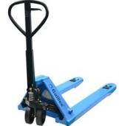
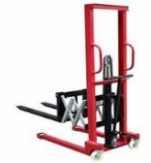
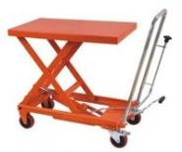
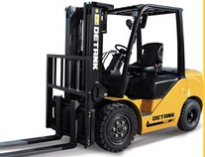
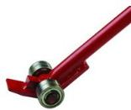


任务三 快件处理作业
学习活动一：快件接收
一、做好快件接受前的准备
（一）安全搬运
快件到中转站后，将进入处理流程，根据属性将快件分为易碎、易损品与普通物品。选择恰当的搬运卸载工具，对快件的安全性、完整性将起到重要作用。
易碎易损品：
玻璃、陶瓷、镜面、灯具和工艺品等
可采用手动叉车、升降叉车、手推车和手工作业等。
普通物品：无特殊搬运要求的物品。
可使用夹钳、滚杠、撬杆、叉车和手工作业等。

Slide 19
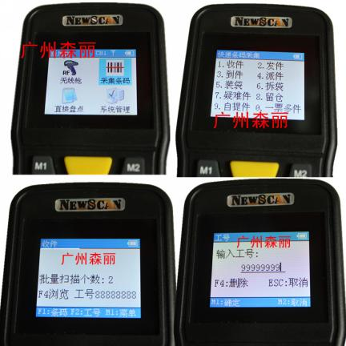
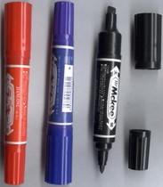
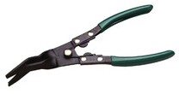
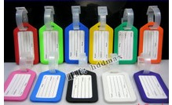
任务三 快件处理作业
学习活动一：快件接收
一、做好快件接受前的准备
（二）快速分拣
为了提高分拣效率，作为一名快件处理员在接受快件处理前应当准备好相应的分拣用具。
常用的分拣用具有：
条形码扫描枪、包牌、唛头笔、名单、拆卸专用钳、包签、圆珠笔。

Slide 20
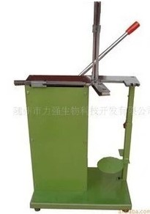
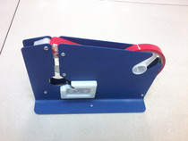

任务三 快件处理作业
学习活动一：快件接收
一、做好快件接受前的准备
（三）高效封发
对已经分拣好的快件，如何根据运输的要求进行封发，作为一名快件处理员应当准备好相应封发用具，以便提高工作效率。
常用的封发用具：
封装容器、封志、封带、封装专用钳、手携扎袋器、手携封包机。

Slide 21

任务三 快件处理作业
学习活动一：快件接收
二、 收件接收
（一）办理交接
快件交接步骤：快件运输车辆进入中转站分拣地后，快件处理人员应严格依照快件交接步骤、要点办理交接验收手续。具体步骤和要点如下：
1/引导车辆停靠
要停靠在指定交接场所，引导车辆时人不可站在车的正后方。

Slide 22
1/引导车辆停靠
2/核对车辆牌号
写出车牌号第一
个字母所代表城市
3/查看人员身份
4/检查交接单
交接单的使用
5/检查封志
卫星定位系统记录
拆解封志
6/核对快件总包
数量与交接信息
交接单的使用
7/检查总包包装
交接单的使用

Slide 23
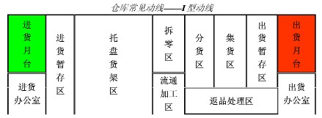
快件交接步骤:
任务三 快件处理作业
学习活动一：快件接收
1/引导车辆停靠

Slide 24
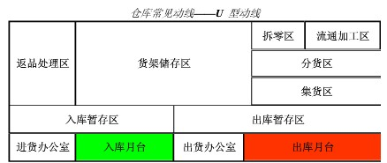
快件交接步骤:
任务三 快件处理作业
学习活动一：快件接收
1/引导车辆停靠

Slide 25
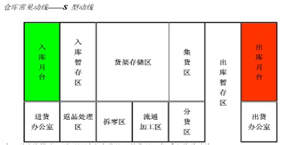
快件交接步骤:
任务三 快件处理作业
学习活动一：快件接收
1/引导车辆停靠

Slide 26
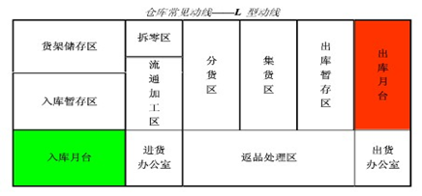
快件交接步骤:
任务三 快件处理作业
学习活动一：快件接收
1/引导车辆停靠

Slide 27
任务三 快件处理作业
学习活动一：快件接收
二、 收件验收
（一）办理交接
快件交接步骤：快件运输车辆进入中转站分拣地后，快件处理人员应严格依照快件交接步骤、要点办理交接验收手续。具体步骤和要点如下：
检查交方车辆是否符合业务要求。
1/引导车辆停靠
2/核对车辆牌号
要停靠在指定交接场所，引导车辆时人不可站在车的正后方。

Slide 28
2/核对车辆牌号
任务三 快件处理作业
学习活动一：快件接收
粤A- | 粤G- | 粤N- | 粤U-
粤B- | 粤H- | 粤P- | 粤V-
粤C- | 粤J- | 粤Q- | 粤W-
粤D- | 粤k- | 粤R- | 粤X-
粤E- | 粤L- | 粤S- | 粤Y-
粤F- | 粤M- | 粤T- | 粤Z--香港澳门进入内地车辆
广州市
湛江市
汕尾市
潮州市
深圳市
肇庆市
河源市
揭阳市
珠海市
江门市
阳江市
云浮市
汕头市
茂名市
清远市
顺德市
佛山市
惠州市
东莞市
南海市
韶关市
梅州市
中山市

Slide 29

任务三 快件处理作业
学习活动一：快件接收
二、 收件验收
（一）办理交接
快件交接步骤：快件运输车辆进入中转站分拣地后，快件处理人员应严格依照快件交接步骤、要点办理交接验收手续。具体步骤和要点如下：
检查交接单内容是否填写完整正确，有无缺漏，章戳签名是否规范。
检查交方车辆是否符合业务要求。
1/引导车辆停靠
2/核对车辆牌号
3/查看人员身份
4/检查交接单
要停靠在指定交接场所，引导车辆时人不可站在车的正后方。
检查押运人员证件是否齐全，身份是否答业务要求。

Slide 30
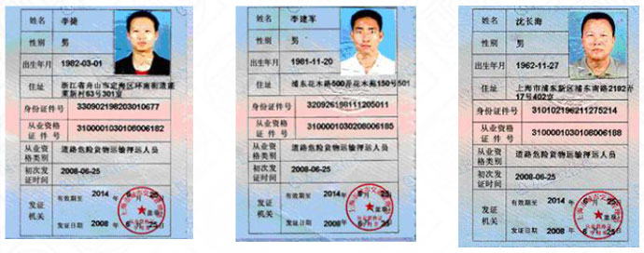
3/查看人员身份
任务三 快件处理作业
学习活动一：快件接收

Slide 31
任务三 快件处理作业
学习活动一：快件接收
二、 收件验收
（一）办理交接
快件交接步骤：快件运输车辆进入中转站分拣地后，快件处理人员应严格依照快件交接步骤、要点办理交接验收手续。具体步骤和要点如下：
封志有无拆动痕迹，卫星定位信息有无非正常停车开门的记录。
5/检查封志，卫星定位系统记录

Slide 32
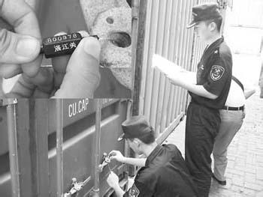
5/检查封志，卫星定位系统记录
任务三 快件处理作业
学习活动一：快件接收

Slide 33
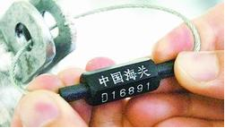
5/检查封志，卫星定位系统记录
任务三 快件处理作业
学习活动一：快件接收

Slide 34
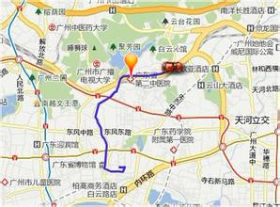
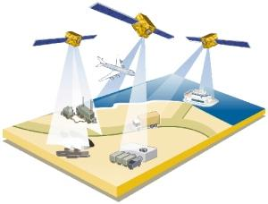
5/检查封志，卫星定位系统记录
任务三 快件处理作业
学习活动一：快件接收
上海GPS卫星监控设备实现功能视频

Slide 35
任务三 快件处理作业
学习活动一：快件接收
二、 收件验收
（一）办理交接
快件交接步骤：快件运输车辆进入中转站分拣地后，快件处理人员应严格依照快件交接步骤、要点办理交接验收手续。具体步骤和要点如下：
封志有无拆动痕迹，卫星定位信息有无非正常停车开门的记录。
5/检查封志，卫星定位系统记录
6/核对快件
总包数量与
交接信息
如数量与交接信息不符，需当面或在交接单上批注。

Slide 36

任务三 快件处理作业
学习活动一：快件接收
请您和我眼同开拆总包
共同点数快件

Slide 37
案例:快递交接没验货 福清工商调解息纠纷
任务三 快件处理作业
学习活动一：快件接收
3月19日，市工商局接到甘肃省白银市消费者李先生的投诉，称其在福清市的一家淘宝网店购买了一箱售价220元的尿不湿，收件后发现所购8包装的尿不湿只寄来了7包。李先生立即找商家反映商品少发的情况，商家却不承认存在过失，引起李先生的强烈不满。在多次与店主沟通无果后，李先生拨打了福清市工商局12315热线。

Slide 38
任务三 快件处理作业
学习活动一：快件接收
二、 收件验收
（一）办理交接
快件交接步骤：快件运输车辆进入中转站分拣地后，快件处理人员应严格依照快件交接步骤、要点办理交接验收手续。具体步骤和要点如下：
对破损油污、不合标注的总包，双方应当面处理、如实记录。
封志有无拆动痕迹，卫星定位信息有无非正常停车开门的记录。
5/检查封志，卫星定位系统记录
8/快件交接结束
7/检查总包包装
6/核对快件
总包数量与
交接信息
必须在交接单上注明接收时间，并签名盖章。
如数量与交接信息不符，需当面或在交接单上批注。

Slide 39

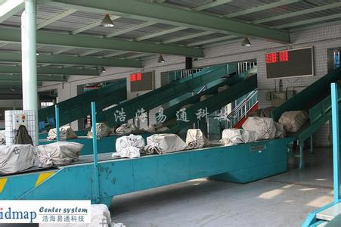
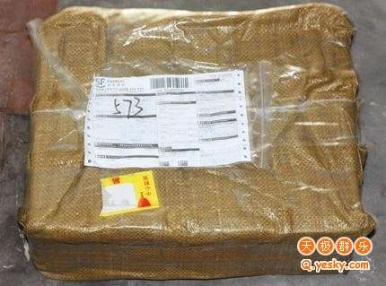
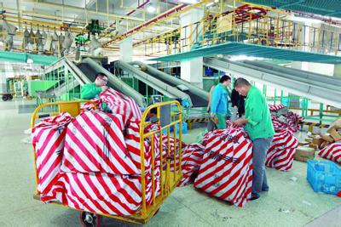


检查总包包装

Slide 40
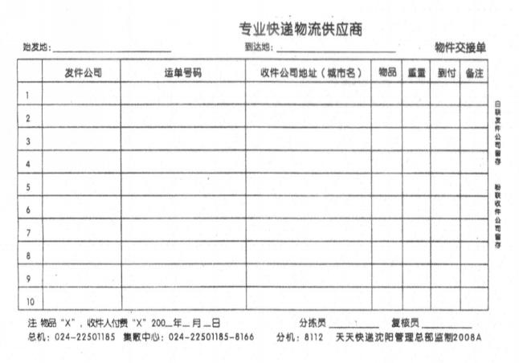
任务三 快件处理作业
学习活动一：快件接收
二、 收件验收
（二）交接单的概念
（1）交接单（路单）是快递服务网络中两个部门双方在交接总包时的一种交接凭证。
（2）是登记交接总包相关内容（交接单号码、总包包号、发寄地、寄达地、总包数量、重量、快件种类和交接时间等）的一种单式。

Slide 41

任务三 快件处理作业
学习活动一：快件接收
二、 收件验收
（二）交接单的填写练习
始发地：中山市 到达地：珠海市
1、中山市黄圃镇，760280729868 珠海市金湾区，10.8KG，到付
2、中山市民众镇，106496792218 珠海市香洲区，2.6KG，物品，到付
3、中山市古镇镇，102733696167 珠海市拱北，5.9KG，到付
4、中山市三乡镇，396001818026 珠海市斗门区，4.7KG，物品

Slide 42
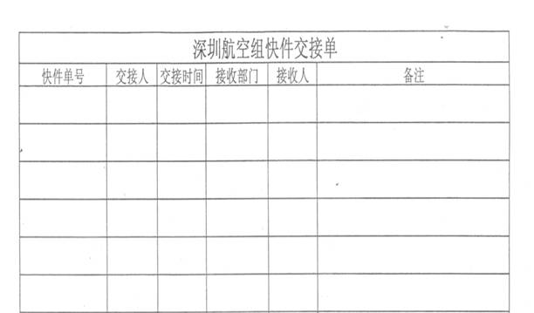
任务三 快件处理作业
学习活动一：快件接收
二、 收件验收
（二）交接单的概念
（1）交接单（路单）是快递服务网络中两个部门双方在交接总包时的一种交接凭证。
（2）是登记交接总包相关内容（交接单号码、总包包号、发寄地、寄达地、总包数量、重量、快件种类和交接时间等）的一种单式。

Slide 43
任务三 快件处理作业
学习活动一：快件接收
二、 收件验收
（三）使用范围
交接单主要用于三个交接环节：
收寄派送网点与分拣中心之间的总包交接；
1
快件运输环节与分拣中心或中转站之间交换的总包交接；
2
分拣中心或中转站与委托运输方之间的总包交接.
3

Slide 44
任务三 快件处理作业
学习活动一：快件接收
二、 收件验收
（四）交接单操作规范
在快件交接工作中，交接单是交接双方交接工作的书面证明和责任转让，因此公司特制定交接单操作规范，指导和约束双方工作，具体如下所示。
规范名称 | 某某快递公司交接单操作规范 | 编号
1、交接单的制作 （1）快件在转仓时，相关部门应在操作系统内制作“出仓交接单”。 （2）因网络、电力等不可抗拒因素导致无法及时录入运单和制作“出仓交接单”时，必须联系下一环节的动作部门及时补录运单并制作交接单。 （3）交接单内需附单号，走货方式，并且所有内容必须与所需交接的部门一致。 （4）交接单表头内容包括交接部门、到达部门、编号和日期。 （5）交接单内容包括单号、部门、件数、重量、体积、目的地、品名、包装和交接人等。 2、交接单的填写 （1）快件出仓时，装车有员和司机必须按照真实情况赶写交接单，并在指定位置签名盖章。 （2）到货卸好后，卸货人员和司机应根据实际到货情况进行清点及记录，并在指定位置签名盖章。 （3）交接单内容如需要改，必须在更改栏目旁签名确认，如果超过6个单号有手动更改的，必须重新做一份交接单。 （4）分批配载须在交接单上进行备注。 3、交接单的交接 （1）贵重物品、空运货、偏线、城际快车和专线需要单独进行交接。 （2）交接单由发出部门、外场、司机和专线各留存一份，每份必须清晰易辨。 4、交接单到货确认操作 （1）动作部门、收件公司营业部、发件公司营业总必须对所有到件进行交接单到件确认操作，确保以下环节的正常操作。 （2）各部门确认交接单时，发现有快件但是未制作出仓交接的，必须代收件部门制作“出仓交接单”，并向收件部门提取操作费。 （3）各动作部门发现有快件但在系统中未录入运单信息的，必须代收件部门补录运单，同时制作“出仓交接单”，并向收货部门提取操作费。 （4）代替录入运单信息导致差错的，责任由录入部门承担。

Slide 45
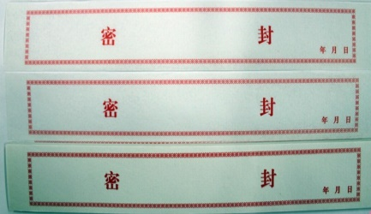
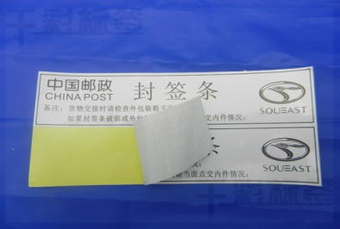
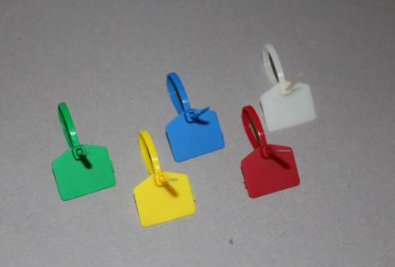
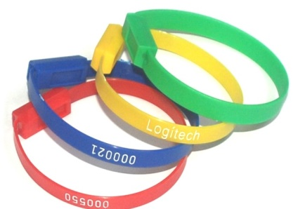
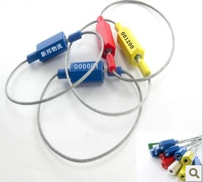
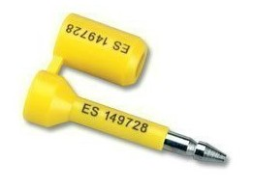
任务三 快件处理作业
学习活动一：快件接收
二、 收件验收
实物封志 | 纸质封志 | 封条 | 封签
 | 塑料封志
 | 金属封志 | 施封锁 | 铅封
（五） 拆解封志
1. 封志的分类
封志是指为了防止车辆在运输途中被找开，从而对车门进行固封的一种方法。快件处理人员就对应对封志类型有基本的认识。
（1）信息封志：
卫星定位系统、地理信息系统。
（2）实物封志：

Slide 46
任务三 快件处理作业
学习活动一：快件接收
二、 收件验收
2、封志的拆解步骤
快件处理人员就按照正确的步骤和要点拆解封志，具体如下：
1
检查封志
封志是否已被打开过，对于松动、有可疑痕迹的应做记录。
1
1
환 매
환 매
2
检查封志
印志号码
号码、标签是否清晰，对于模糊、有更改痕迹的应做记录。
封志信息
录入
可采用扫描枪或手工登记，注意与交接单
进行核对。
3
4
拆开封志
对于施封锁，应用钥匙开启；对于其他封志，应用剪刀或专用拆解封绳；注意不得损伤封志条码或标签。

Slide 47
任务三 快件处理作业
学习活动一：快件接收
二、 收件验收
（六）总包卸载
1、总包卸载作业安全要求
（1）车辆停稳后才能开始作业， 不要一拥而上；进行车厢注意扶扶手，避免摔倒。
（2）要遵守先上后下、先外后里、按单点货的原则。
（3）戴好防护手套、防护腰带，穿好防滑鞋，以免操作身体。
（4）卸载体积大、重量沉的总包快件时，应双人或多人协同作业及使用托盘、叉车等卸载工具。
（5）如果卸载快件有破损漏出不明物品，必须用专用防护用具、用品进行隔离，切忌用身体直接接触或用鼻子闻。
（6）如果在手动运输的托盘、拖车和拖板上，要注意控制码放时的重量、宽度和高度，以免九生快件倒塌伤人和损坏物品的现象。
（7）使用托盘、拖车时要分清头尾，不得反向操作，拉运快件时应专心，不要东张西望。
（8）装卸工具严禁载人。

Slide 48
1/带好防护装备
写出所需的防护
装备名称
2/车停稳后安全进入车厢
3/按规范卸载总包
写出卸载三大规则
4/将总包卸置于输送装备上
5/异常总包处理
异常情况分析处理
6/清理现场
7/引导车辆离场

Slide 49
任务三 快件处理作业
学习活动一：快件接收
手工搬运安全要求：
动作名称 | 说明
肩扛
肩台
使用撬杠
使用滚杠
使用跳板
物应轻于人体重，最好有人来搭肩，重物到肩方起立，谨记直腰勿弯曲，以名扭伤悔不及。
两人以上抬重物，大家统一顺肩起，换肩需将重物放，同起同降不受伤，有人喊号步调齐。
撬杠长短有区别，视物需要来选取，操作人杠同一侧，两腿叉开手用力，切勿撬杠上站骑。
重物多用滚框移，重物下方放托板，托板下方置滚杠，滚杠大小须一致，方向调正好省力。
跳板质量是首选，腐朽破裂要抛弃，百度足量不可疏，两头还应包铁箍，坡度长度要合理。

Slide 50
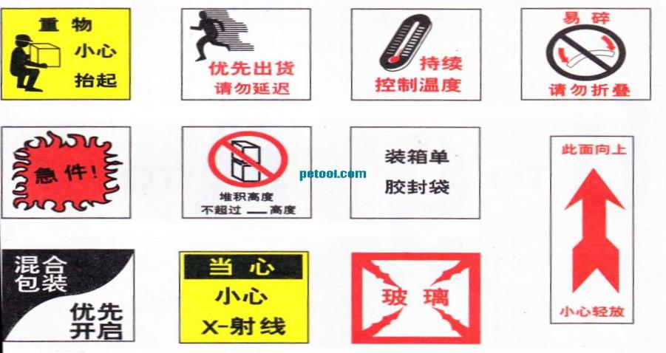
任务三 快件处理作业
学习活动一：快件接收
2、包装运输常用标识
快件中转运站的卸货员应能正确识别包装运输标识，常见包装运输标。如图所示。

Slide 51
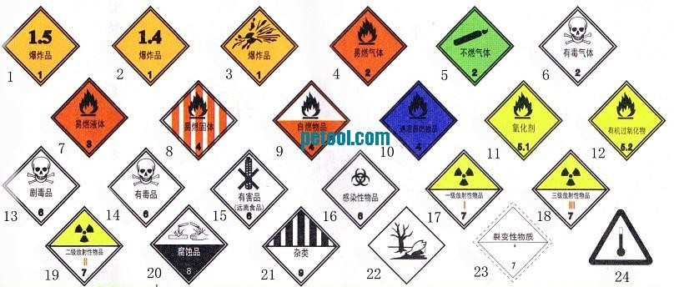
任务三 快件处理作业
学习活动一：快件接收
2、包装运输常用标识
快件中转运站的卸货员应能正确识别包装运输标识，常见包装运输标。如图所示。

Slide 52


任务三 快件处理作业
学习活动一：快件接收
2、包装运输常用标识
快件中转运站的卸货员应能正确识别包装运输标识，常见包装运输标。如图所示。

Slide 53
任务三 快件处理作业
学习活动一：快件接收
三、 总包拆解
总包拆解就是开拆已经接收的进站总包，将快件由总包转换为散件。实质是对总包内快件的接收，其特点是交接双方不是面对面的当场交易，而是一种“信誉交接”。主要分人工拆解和机械拆解两种方式。
（一）人工拆解
人工拆解总包的操作步骤如下：
4/清理快件
将快件倒出，并检查包内是否有遗留件，对易碎快件要小心轻放。
1/检视总包
检查总包规格，拆开送达正确的总包，异常总包应剔除处理。
人工
拆解总包
5/扫描快件信息
检查封发单填写情况，并整理存放好，逐件检视、扫描快件。
2/扫描总包信息
扫描包牌条码，对于扫描失败的，就用手工输入，不能遗漏。
6/清理现场
将合格快件放入分拣区，过大、过重、易碎等物件需单独处理，并检查现场是否有遗留物。
3/拆解总包
拆开时不能损伤内部快件，要保证包牌不脱落，禁止用力扯封志扎绳。

Slide 54
1/检视总包
异常情况处理
2/扫描总包信息
扫描枪的使用
3/拆解总包
4/清理快件
三角看袋法的应用
5/扫描快件信息
信息比对
6/清理现场

Slide 55
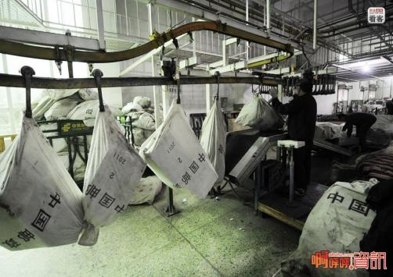
任务三 快件处理作业
学习活动一：快件接收
（二）机械拆解
机械拆解是指用电动葫芦或推式悬挂机把总包悬挂提升起来再拆解的方式。
快件处理人员需特别注意机械设备的使用安全，具体要求如下：
（1）操作人员按要求着装，长发女工须盘发，头发不允许露出工作帽，以防卷入机器。
（2）开启设备后，通过听、闻、看等方式，检查设备是否有异样。
（3）如果出现故障，要通知专业人员维修，严禁私拆设备。
（4）操作过程中禁止用机械拆解超过规定规格的总包，以免损坏机械。
（5）严禁无故使用急停开关或中断设备电源。
（6）设备运转中，严禁身体任部位接触设备。
（7）操作台要保持清洁，严禁将任何与作业无关的物品放在上面。
（8）作业结束后，要及时清理场地，并检查设备是否已经关好。

Slide 56
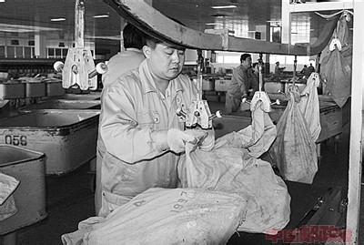
任务三 快件处理作业
学习活动一：快件接收
（二）机械拆解
机械拆解是指用电动葫芦或推式悬挂机把总包悬挂提升起来再拆解的方式。
快件处理人员需特别注意机械设备的使用安全，具体要求如下：
（1）操作人员按要求着装，长发女工须盘发，头发不允许露出工作帽，以防卷入机器。
（2）开启设备后，通过听、闻、看等方式，检查设备是否有异样。
（3）如果出现故障，要通知专业人员维修，严禁私拆设备。
（4）操作过程中禁止用机械拆解超过规定规格的总包，以免损坏机械。
（5）严禁无故使用急停开关或中断设备电源。
（6）设备运转中，严禁身体任部位接触设备。
（7）操作台要保持清洁，严禁将任何与作业无关的物品放在上面。
（8）作业结束后，要及时清理场地，并检查设备是否已经关好。

Slide 57
任务三 快件处理作业
学习活动一：快件接收
（三）总包拆解异常情况处理
1、常见的总包拆解异常情况
异常情况 | 处理方式
1）、快件总包包牌所写快件数理与总包袋内的快件数量不一致
2）、封发清单更改划销处未签名、未盖章，快件数量与清单不符。
3）、改退快件的批条或批注签有脱落，改退签批注错误等
4）、拆出的快件有水湿、油污、破损、断裂的拆动的痕迹
5）、有内件受损并有渗漏、发臭、腐烂变质现象发生的快件
6）、快件运单地址残缺
7）、拆出的快件属误发寄错误
保存好总包袋身和包牌，如实记录数量，及时向业务主 管反映问题。
保存好清单，如实记录数量，及时向业务主管反映问题。
当即做剔除处理，并按公司规定追究业务经办人的责任
按公司要求进行阴干、清洁和隔离处理，追究相应的封闭、运送人员责任。
当即进行隔离，并由问题件处理人员与发件人联系确认。
当即做剔除处理，并由问题件处理人员与发件人联系确认
当即剔除出来，并及时将误发快件退回封发处进行处理。

Slide 58
任务三 快件处理作业
学习活动一：快件接收
2、 破损潮湿件处理办法
快件破损潮湿是最常见的总包拆解问题。为做到规范处理、合理担责，公司特制定破损潮湿件处理办法，如下所示。
规范名称 | 某某快递公司破损潮湿快件处理办法 | 编号
1、上报要求
（1）各经手环节须确保快件完好无损，对于已经破损的快件，必须重新包装、加固。
（2）各经手环节发现货物破损时，需在内部操作系统“差错上报”栏目中进行填报；破损情况较为严重的，应拍照上传，并附相关说明。
（3）如在中转过程中发生快件破损，交接人员必须要求送货司机在交接单上签字。
（4）如快件需派头，派头人员必须在外场交接确认快件的异常情况。
2、上报时间
（1）在上报破损潮湿件的时间为卸货时间完毕4小时内，在内部操作系统上报错。
（2）卸车完毕后已无人上班的，应于次日早晨10点前上报潮湿破损快件的信息。
（3）因快件破损潮湿而客户拒绝签收的，派头人员必须在次日早晨10点前上报差错。
3、责任划分
（1）快件破损潮湿责任划分如下表所示。
（2）全部责任部门需要承担在京的保险赔偿。

Slide 59
任务三 快件处理作业
学习活动一：快件接收
2、 破损潮湿件处理办法
快件破损潮湿是最常见的总包拆解问题。为做到规范处理、合理担责，公司特制定破损潮湿件处理办法，如下所示。
快件 | 上报部门 | 具体情况 | 责任部门
全部货物 | 所有部门 | 货物被污染，能正确找到污染源 | 收运污染件的部门
 | 所有部门 | 货物被污染，不能找到污染源 | 发现部门的上一环节部门
 | 所有部门 | 找到现场责任人 | 责任人
包装不合格快件 | 所有部门 | 因包装不合格导致破损潮湿 | 收件部门
包装合格的快件 | 无驻地外场的到达部门 | 及时上报货物破损情况，但不能明确责任人 | 到达部门、上一环节部门
 |  | 未及时发现破损 | 到达部门
 | 有驻地外场的到达部门 | 派件之前没有上报破损，且不能明确责任人 | 派件部门、运输部门
 |  | 派送之前发现破损，担不能明确责任人 | 派送部门及上一环节部门
 |  | 属自提件，客户拒绝签收，且不能明确责任人 | 驻地外场及上一环节部门

Slide 60
任务三 快件处理作业
学习活动一：快件接收

